Slide 1
云平台开发
信息科学与技术学院
苏泽荫

Slide 2
第2章 Docker镜像
本章学习目标
2.1
Docker镜像原理
2.2
云平台搭建
2.3
Docker镜像命令
2.4
Docker镜像应用实例

Slide 3
几点说明
1、实验过程如果有出现网络或者端口问题，最好把windows防火墙和linux系统防火墙关闭
2、网络统一用NAT模式
3、如果有修改网络配置记得linux的网络要先关闭在启动
4、记得检查VMnet8和linux的网络ip地址要采用自动分配方式 DHCP
5、以上设置正确后，如果出现网络断开，可以更换虚拟机版本为群里发的新版本。不需要重新装linux系统，直接打开就行
6、有出现配置阿里云镜像地址的时候报错的问题，有同学是恢复快照，重装虚拟机解决。百度的方法是： https://blog.csdn.net/qq_27327261/article/details/108835620
7、开机自启动 ：systemctl enable docker

Slide 4

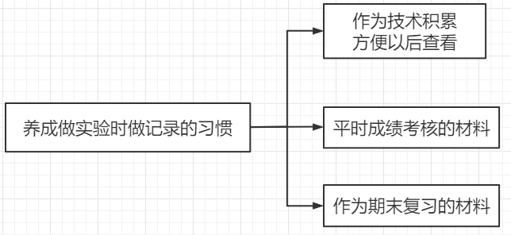
实验要求
实验报告用文字说明安装和操作步骤，主要步骤要有截图，可以使用系统自带的截图工具
Linux系统的主机名请用自己的学号
实验报告按照规范格式编写

Slide 5
几点说明
主机名一定要用自己的学号！！！ 截图要跟题目要求一样，不多也不少，必须要把命令文字写出来！！！
如果打印显示很长，只要截图最开始的命令部分和最后的结果
实验报告要有比较规范的格式，看起来清晰，美观
只截图跟实验有关的内容，不要什么都截图
有些同学少做一部分内容
题目
文字说明
命令
截图

Slide 6
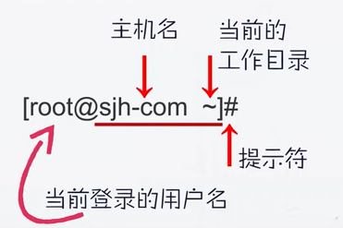
右键桌面打开终端
root：超级用户 提示符#
其他用户提示符$
~:当前工作目录
su命令切换用户
输入cat /etc/hostname 查看主机名
主机名不是学号的，用命令修改
hostnamectl set-hostname 学号
一旦设置好后在后面课程都不能改

Slide 7
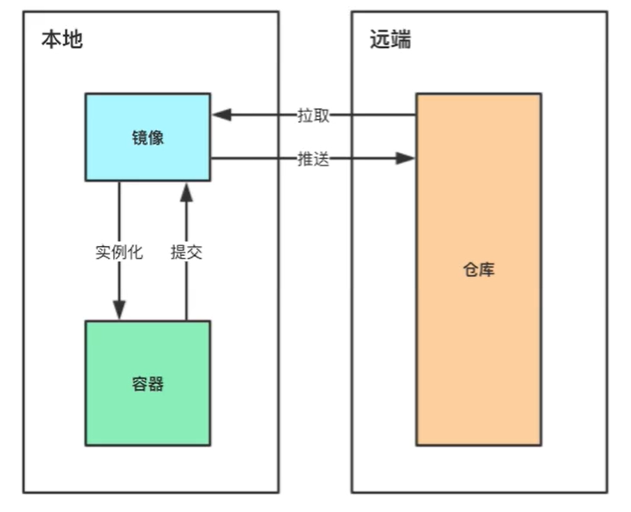
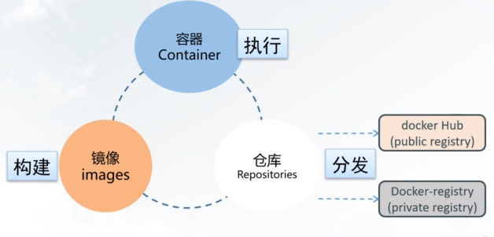
Docker的基本组成
Notes:
我们可以把镜像看作类，把容器看作类实例化后的对象

Slide 8
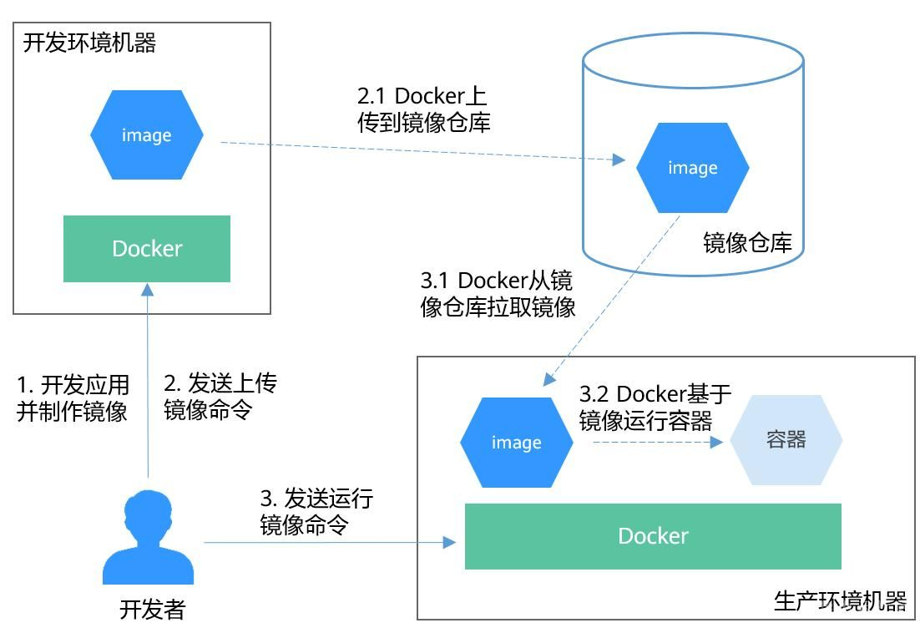
Docker的工作流程

Slide 9


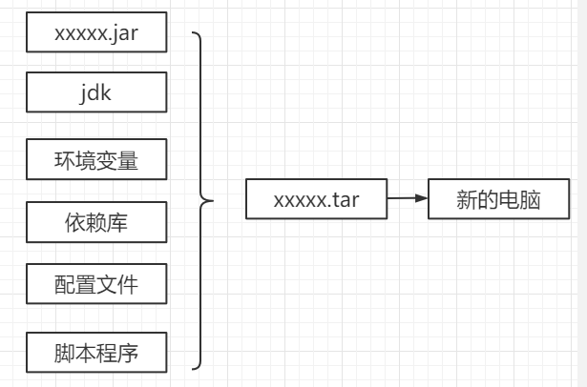

2.1 Docker镜像原理

Slide 10
2.1 Docker镜像原理
挑战杯比赛演讲材料
镜像
仓库
容器
初赛：
十张图片、三个视频、两个word文档、一个pdf、一个ppt
+
迅雷影音、wps、福昕pdf阅读器、IntelliJ IDEA等安装程序
+
环境配置程序
（自动安装所有软件，自动配置环境变量和软件相关配置）
打包
网盘
压缩文件
比赛现场下载解压运行
发现问题
上传
比赛结束
网盘
压缩文件
修改文档和ppt
重新打包

Slide 11
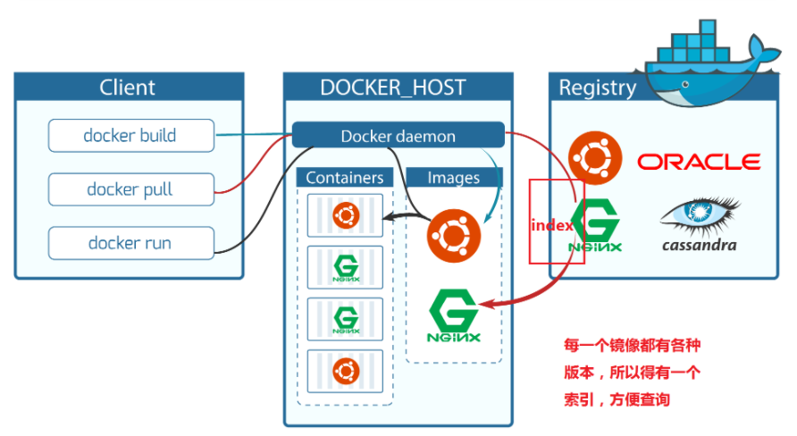
运行docker容器工作流程
Notes:
一个Docker Registry中可以包含多个仓库（Repository）；每个仓库可以包含多个标签（Tag）；每个标签对应一个镜像。
通常，一个仓库会包含同一个软件不同版本的镜像，而标签对应该软件的各个版本。我们可以通过<仓库名>:<标签>的格式来指定具体是这个软件哪个版本的镜像。如果不给出标签，将以latest作为默认标签。

Slide 12
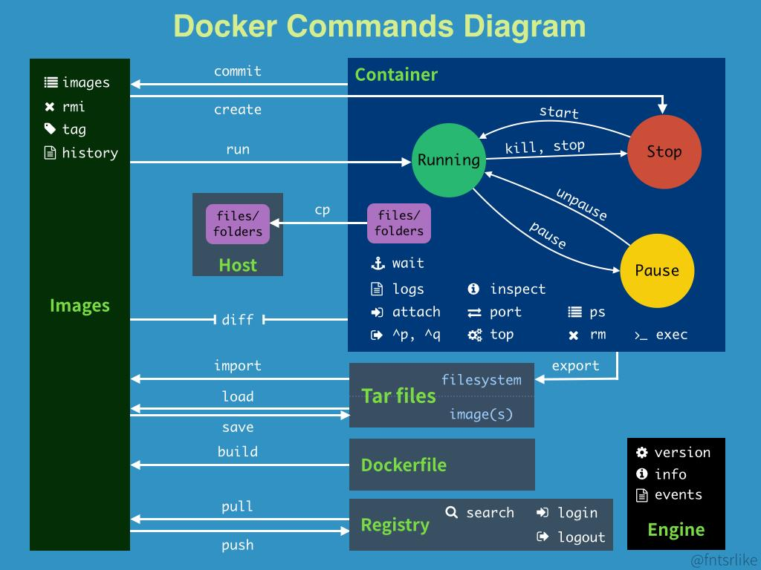
Docker常用命令的使用
官方文档：https://docs.docker.com/engine/reference/commandline/docker/

Slide 13
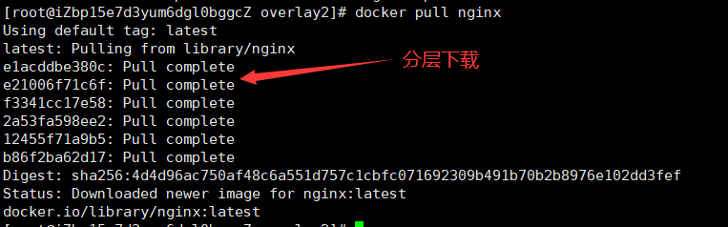
镜像命令
docker pull 镜像名字[:TAG] #下载镜像
eg：
docker pull nginx
docker pull ubuntu:18.04 #在https://hub.docker.com/搜索

Slide 14
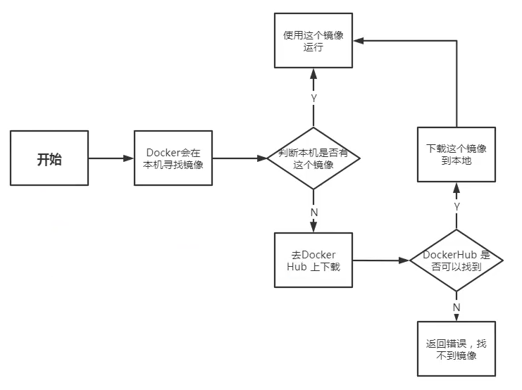
镜像命令
安装镜像的过程：

Slide 15
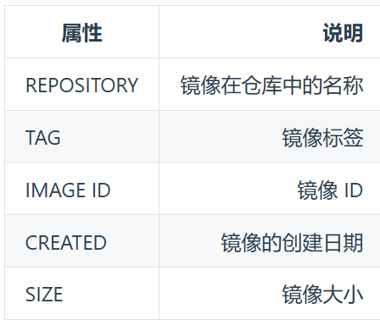
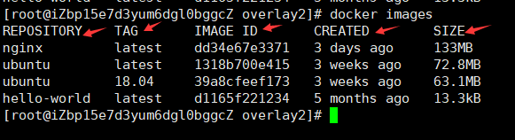
镜像命令
docker images [OPTIONS] #列出本机上的镜像
OPTIONS 说明：
-a 列出本地所有的镜像(含中间映射层)
-q 只显示镜像ID
--digests 显示镜像的摘要信息
--no-trunc 显示完整的镜像信息

Slide 16
镜像命令
一个Docker Registry中可以包含多个仓库（Repository）；每个仓库可以包含多个标签（Tag）；每个标签对应一个镜像。
通常，一个仓库会包含同一个软件不同版本的镜像，而标签对应该软件的各个版本。我们可以通过<仓库名>:<标签>的格式来指定具体是这个软件哪个版本的镜像。如果不给出标签，将以latest作为默认标签。

Slide 17
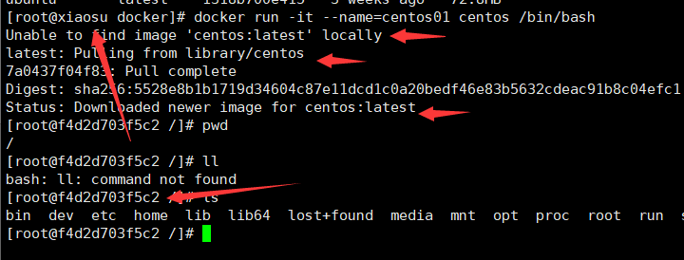
容器命令
docker run [可选参数] image #创建并运行指定的镜像
#参数说明
--name=“名字” 指定容器名字，区分容器
-d 后台方式运行
-it 使用交互方式运行,进入容器查看内容
-p 主机端口:容器端口（配置主机端口映射到容器端口）
-P 随机指定端口(大写的P)
注意：Docker容器运行必须有一个前台进程，如果没有前台进程执行，容器认为是空闲状态，就会自动退出。

Slide 18
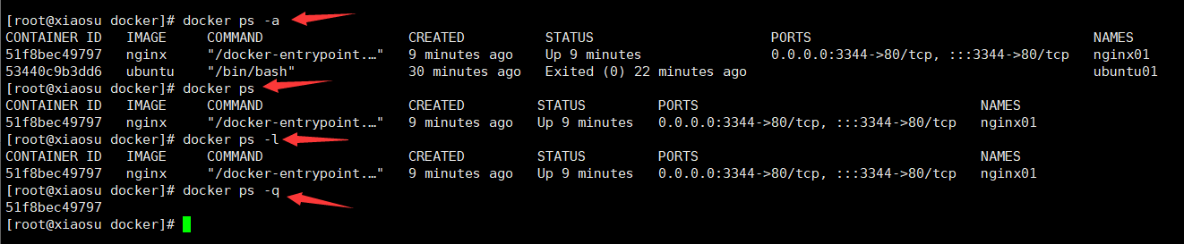
容器命令
docker ps #查看正在运行的Docker 容器
-a # 列出所有容器的运行记录
-l #显示最近创建的容器
-n=? # 显示最近创建的n个容器
-q # 只显示容器的编号

Slide 19
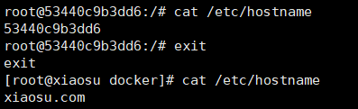
容器命令
退出容器
exit 停止并退出容器（后台方式运行则仅退出）
Ctrl+P+Q 不停止容器退出

Slide 20
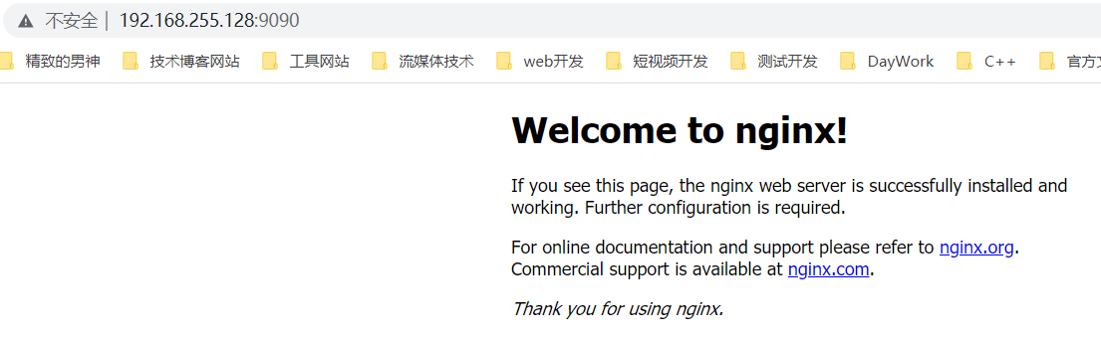
应用实例
安装启动nginx
docker run -d --name nginx01 -p 9090:80 nginx
防火墙关闭

Slide 21
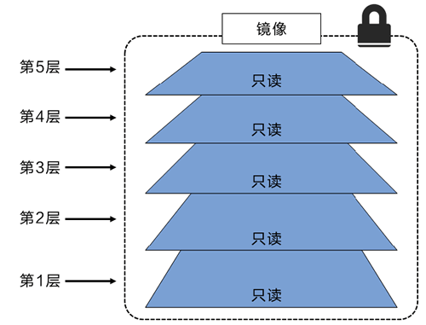
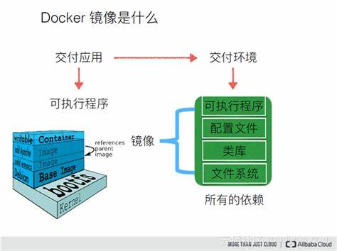
2.1 Docker镜像原理
Build once, Run anywhere
镜像是一种轻量级、可执行的独立软件包，用来打包软件运行环境和基于运行环境开发的软件，它包含运行某个软件所需的所有内容，包括代码、运行时环境、依赖库、环境变量和配置文件
Docker镜像采用分层的结构构建，由多个只读的镜像层组成

Slide 22
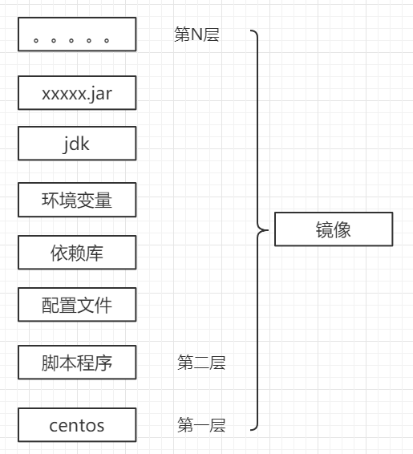
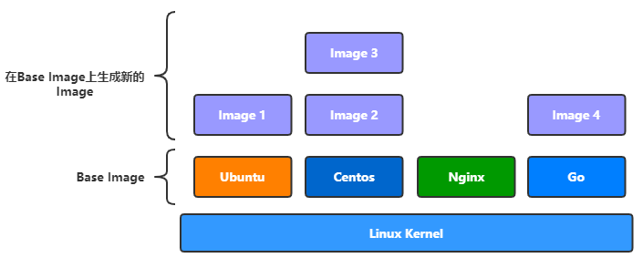
2.1 Docker镜像原理

Slide 23
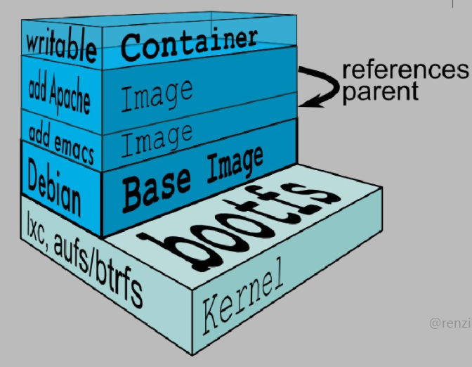
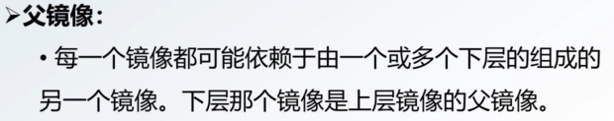

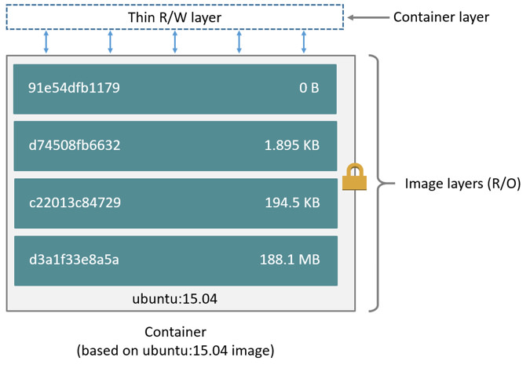
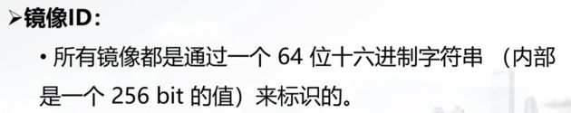
2.1 Docker镜像原理

Slide 24
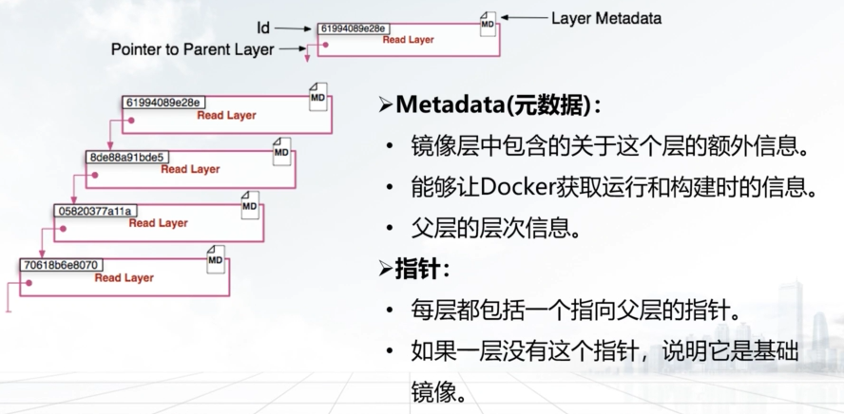
2.1 Docker镜像原理

Slide 25
复习回顾
查看本地所有镜像命令是什么？
从远端拉取镜像的命令是什么
运行镜像的命令是什么
如何理解docker镜像

Slide 26
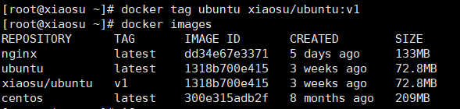
2.2 Docker镜像命令
docker images 查看所有本地的主机上的镜像(repositority:镜像仓库，tag:镜像标签)。
docker pull+镜像名
docker tag : 给镜像打tag，可以更改镜像的仓库、添加镜像引用等
docker tag ubuntu:1.0 ubuntu:2.0
tag [镜像名：版本] [仓库]/[镜像名：版本]：标记本地镜像，将其归入某一仓库
docker tag ubuntu xiaosu/ubuntu:v1
ImageID:唯一标志一个镜像，其数值根据该镜像的元数据配置文件采用sha256算法的计算获得

Slide 27
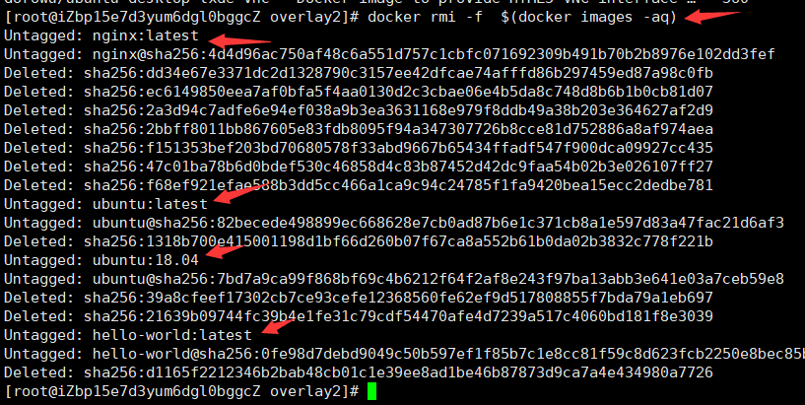
2.2 镜像命令
docker rmi 镜像id #删除指定的镜像id
-f, --force Force removal of the image
eg：
docker rmi -f 镜像id 删除指定镜像
docker rmi -f 镜像id 镜像id 镜像id
docker rmi -f $(docker images -aq) #删除全部的镜像

Slide 28
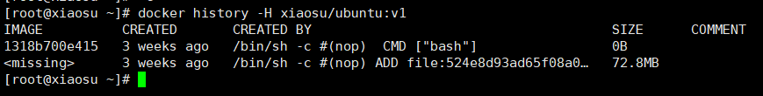
2.2 Docker镜像命令
docker history [OPTIONS] IMAGE 查看指定镜像的创建历史
OPTIONS说明：
-H :以可读的格式打印镜像大小和日期，默认为true；
--no-trunc :显示完整的提交记录；
-q :仅列出提交记录ID。
docker history ubuntu:latest

Slide 29
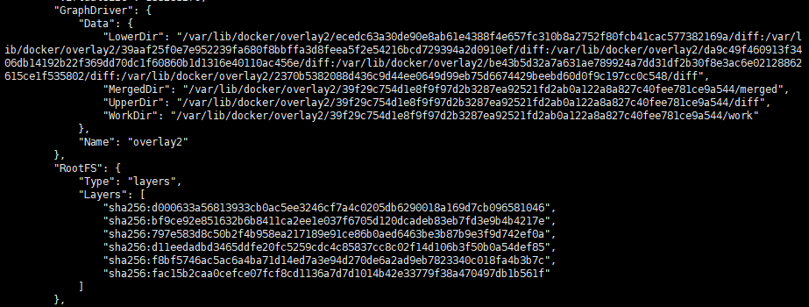
2.2 Docker镜像命令
docker inspect nginx 查看nginx镜像的详细信息

Slide 30
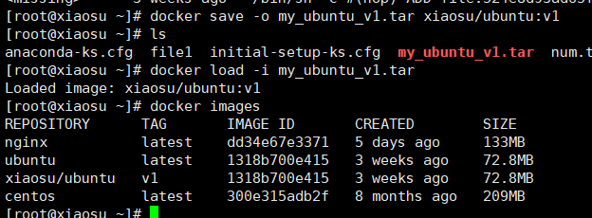
2.2 Docker镜像命令
docker save : 将指定镜像保存成 tar 归档文件
docker save [OPTIONS] IMAGE [IMAGE...]
-o :输出到的文件
将镜像 xiaosu/ubuntu:v1 生成 my_ubuntu_v1.tar 文档
docker save -o my_ubuntu_v1.tar ubuntu:v1
docker load : 导入使用 docker save 命令导出的镜像
docker load [OPTIONS]
--input , -i : 指定导入的文件，代替 STDIN。
--quiet , -q : 精简输出信息
docker load -i my_ubuntu_v1.tar

Slide 31
镜像命令综合应用
打开命令行终端，切换到root用户
2. 分别下载ubuntu18.04版本的镜像、nginx最新镜像、tomcat最新镜像。
3. 列出本机上所有的镜像。
4. 给镜像nginx增加标签为1.0版本
5. 查看ubuntu的18.04版本镜像的详细信息，并删除该镜像
6. 查看tomcat镜像的创建历史

Slide 32
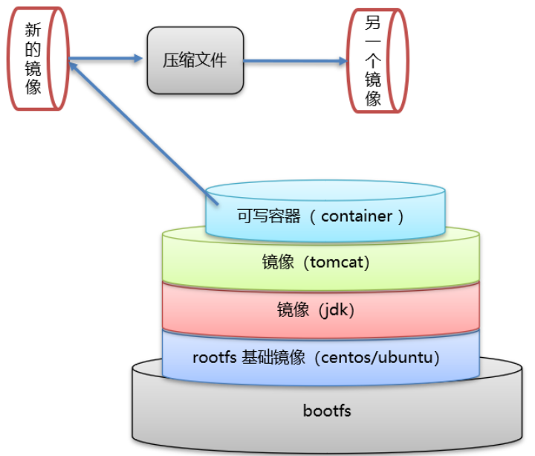
2.3 Docker镜像制作
镜像制作
启动创建容器docker run centos
修改容器层内容
容器转为镜像 docker commit 容器id 镜像名称:版本号
镜像压缩（镜像不能传输） docker save -o 压缩文件名称 镜像名称:版本号
镜像压缩文件解压成镜像 docker load -i 压缩文件名称

Slide 33
2.3 Docker镜像制作
定制centos镜像
要求：在centos:7.9.2009上增加vim工具和ifconfig命令使用
1、从Docker Hub 下载centos:7.9.2009镜像到本地
2、运行并进入容器后分别安装vim和net-tools
3、提交容器修改使之成为一个新的镜像
提交命令
docker commit 提交容器副本使之成为一个新的镜像！
# 语法 docker commit -m=“提交的描述信息” -a=“作者” 容器id 要创建的目标镜像名:[版本名]

Slide 34
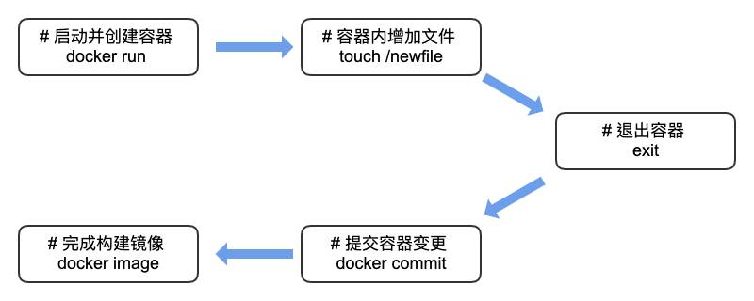
2.3 Docker镜像制作

Slide 35
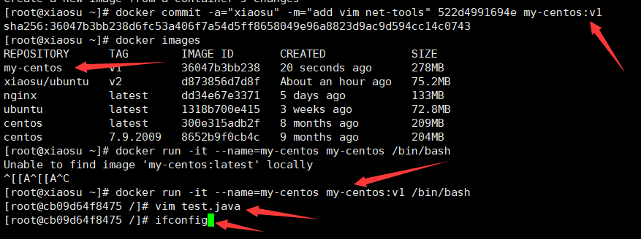
2.3 Docker镜像制作
docker pull centos:7.9.2009
docker run -it --name=centos7 centos:7.9.2009 /bin/bash
yum install -y vim
yum install -y net-tools
exit
docker commit -a="xiaosu" -m="add vim net-tools" 522d4991694e my-centos:v1

Slide 36
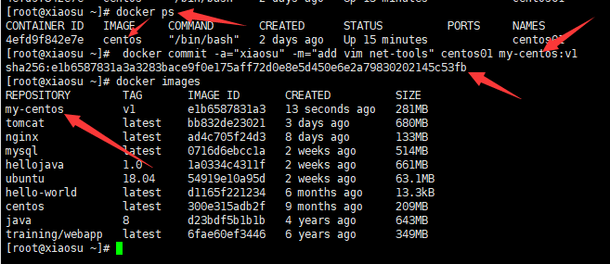
2.3 Docker镜像制作

Slide 37
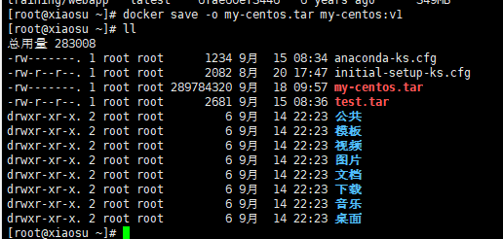
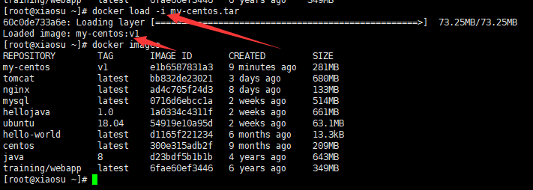
2.3 Docker镜像制作

Slide 38
定制centos镜像
要求：在centos:7.9.2009上增加vim工具和ifconfig命令使用
1、 从Docker Hub 下载centos:7.9.2009镜像到本地并运行
2、 进入容器后分别安装vim和net-tools
3、 提交容器修改使之成为一个新的镜像
4、 运行新的镜像，使用ifconfig命令查看容器ip地址

Slide 39
2.3 Docker镜像制作
定制tomcat镜像 – 挑战训练
要求：在tomcat最新镜像上修复无法浏览默认网页问题
1、从Docker Hub 下载tomcat镜像到本地并后台运行，端口号映射9090：8080
2、进入容器后切换到tomcat目录，浏览默认网页 IP:9090
3、拷贝相关文件，浏览默认网页 IP:9090
4、提交容器修改使之成为一个新的镜像

Slide 40
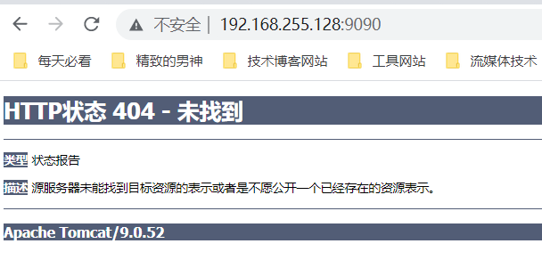
2.3 Docker镜像制作
启动容器
docker run -d --name=tomcat01 -p 9090:8080 tomcat

Slide 41
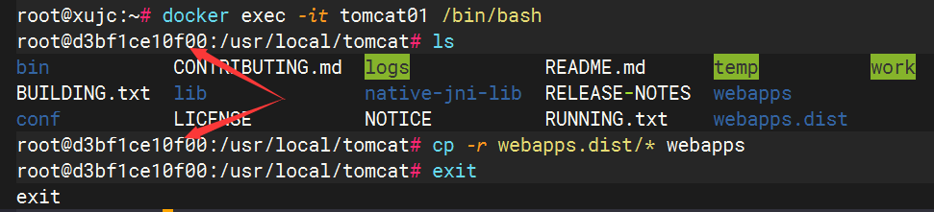
2.3 Docker镜像制作
进入容器
docker exec [OPTIONS] 容器
-it 命令行终端进入
(docker ps可以看容器id)
docker exec -it tomcat01 /bin/bash

Slide 42

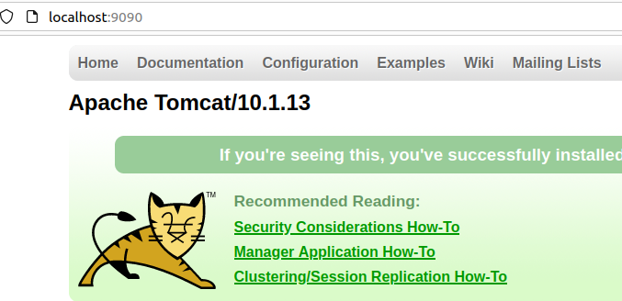
2.3 Docker镜像制作
cp 要拷贝的源文件路径 目标路径
拷贝缺失文件：cp -r webapps.dist/* webapps
用浏览器访问默认tomcat界面 ip:端口

Slide 43
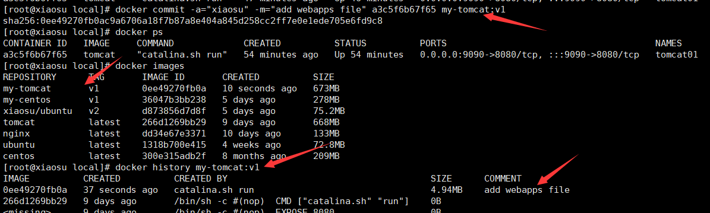
2.3 Docker镜像制作
退出容器
提交镜像修改
docker commit -a="xiaosu" -m="add webapps file" a3c5f6b67f65 my-tomcat:v1
查看镜像列表
进入容器查看拷贝的文件是否还在
退出容器

Slide 44
定制tomcat镜像 – 挑战题目
关闭windows和linux防火墙
要求：在tomcat上增加vim工具和ifconfig命令使用，浏览默认网页
1、 从Docker Hub 下载tomcat镜像到本地并后台运行，端口号映射9090：8080
2、 进入容器后切换到/usr/local/tomcat/文件夹
3、 将webapps.dist/文件夹下所有文件拷贝到webapps文件夹下
4、 用浏览器访问默认tomcat界面ip:端口
5、 退出容器
6、 提交镜像修改
7、 查看镜像列表

Slide 45
